Slide 1
Objets en cuivre Ici…

Slide 2
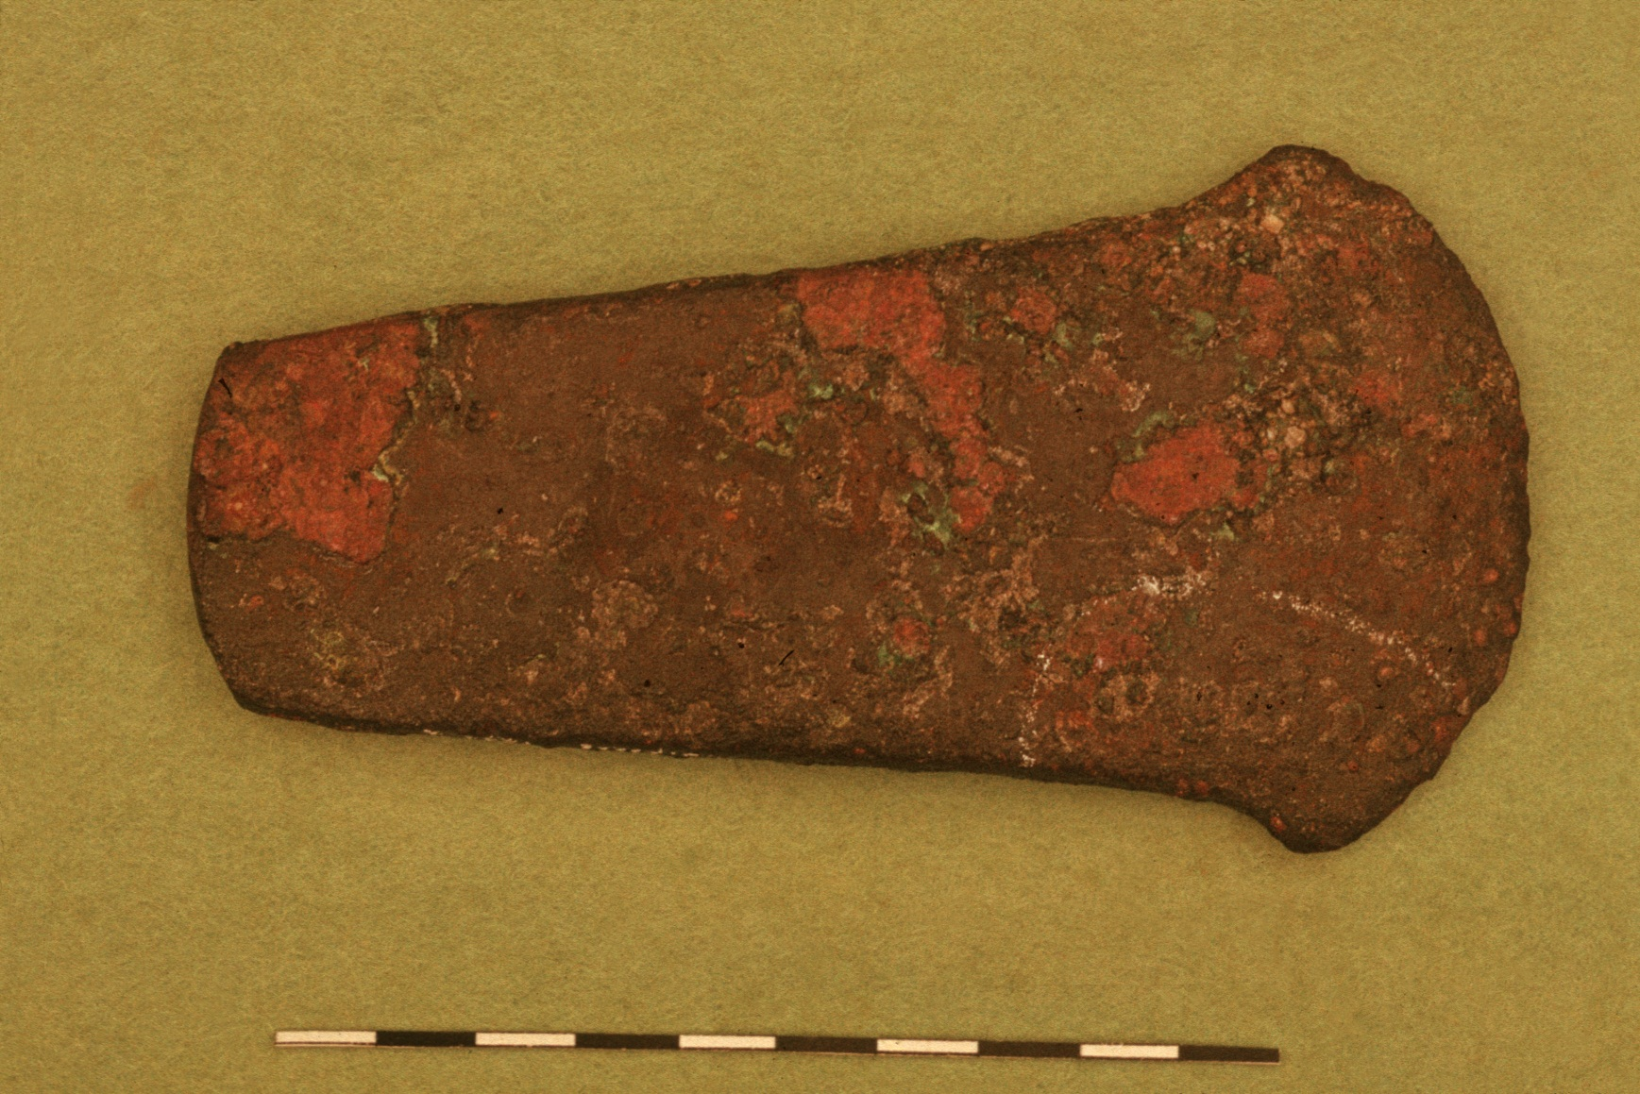
Lame de hache en cuivre Vuippens (FR) 3e millénaire avant J.-C., peut-être ~2800 avant J.-C.

Slide 3
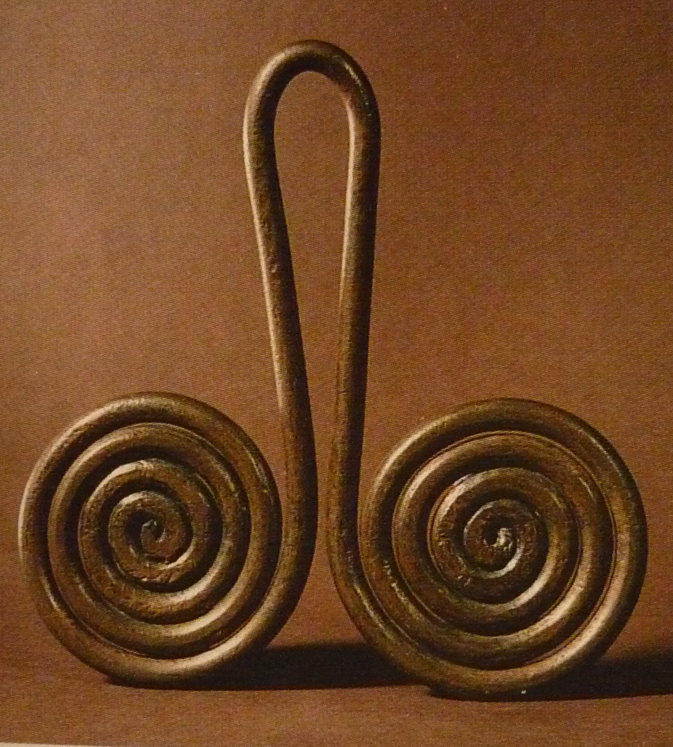
Pendentif en cuivre Font (FR) ~4000 avant J.-C.

Slide 4
Perles en cuivre Bürgäschisee (BE) ~3750 avant J.-C.

Slide 5
Objets en cuivre … et ailleurs

Slide 6
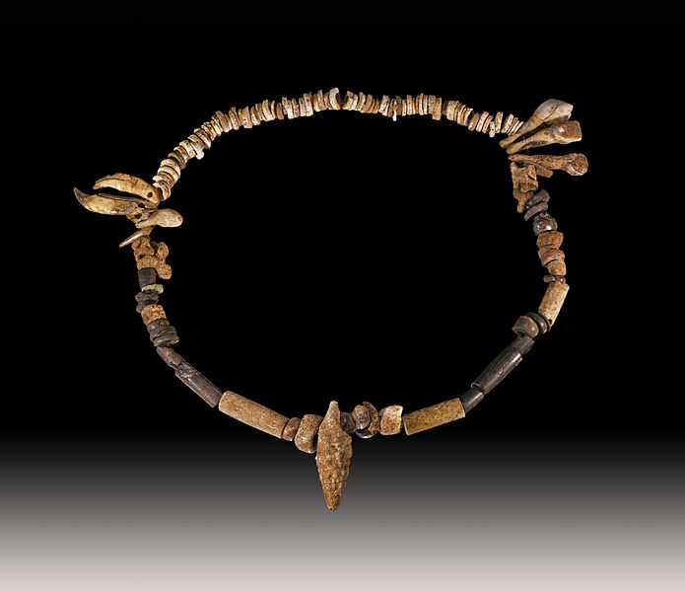
Parure réalisée avec des coquillages, des pierres, des dents, des bois de cerf, et du cuivre
Millau (France), 1800 à 1500 avant J.-C.

Slide 7
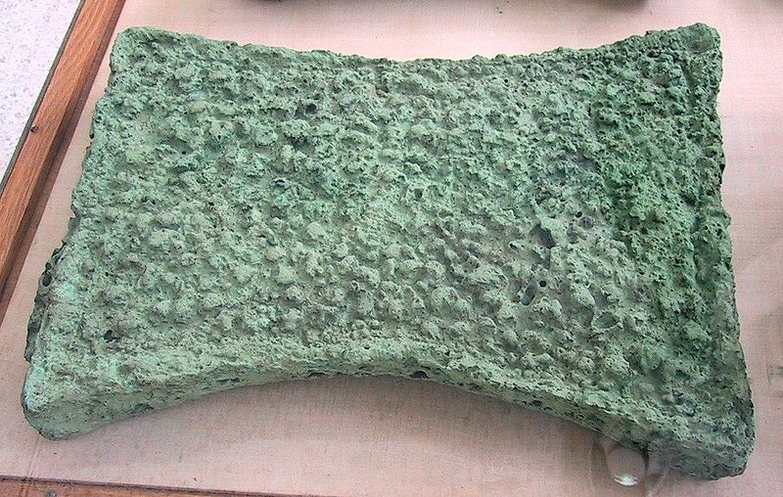
Lingot de cuivre
Crête (Grèce)

Slide 8
Métallurgie Objets en cuivre Crédits photographiques
p. 1 | -----
p. 2 | ©SAEF/AAFR
p. 3 | ©SAEF/AAFR
p. 4 | brochure rédigée pour la candidature de "Sites préhistoriques palafittiques autour des Alpes" à l’UNESCO et ont été cordialement fournies par le Swiss Coordination Group UNESCO Palafittes"
p. 5 | -----
p. 6 | CC Rama
p. 7 | CC Chris 73

